Slide 1
Lucene核心技术（一）
2021年01月28日 陆徐刚

Slide 2
目录
1
Lucene概述
2
为什么学习Lucene
Lucene存储结构
3
4
倒排表（内存）

Slide 3
Lucene概述
Lucene是一款开源的搜索引擎库，在1999年由Doug Cutting用Java编写，并且在2001年加入到Apache Software Foundation。
Lucene技术是否过时了？

Slide 4
Lucene概述
与时俱进
电脑硬件的升级
操作系统的迭代
Java语言的迭代
新的编码/压缩的存储技术
占用开销（内存/磁盘）
读写速度
SIMD（Single Instruction Multiple Data）

Slide 5
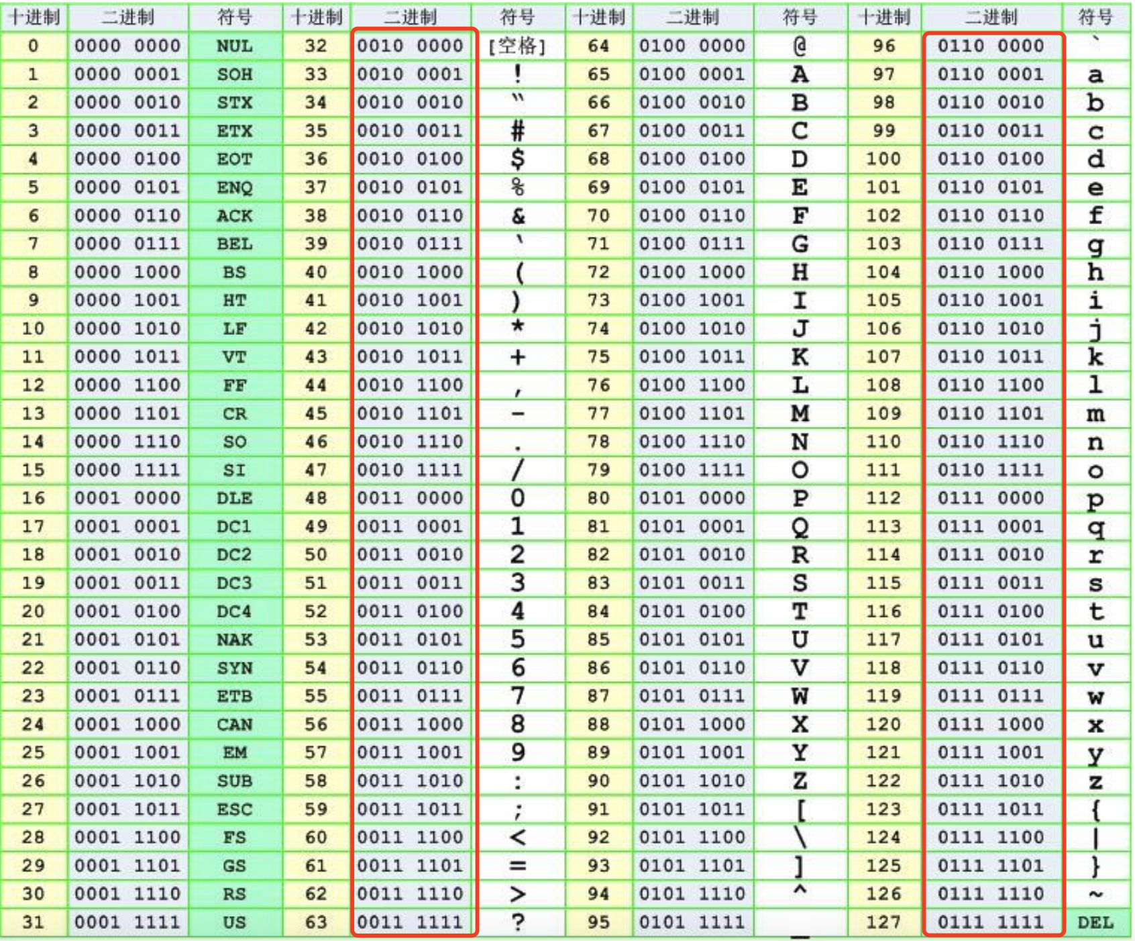
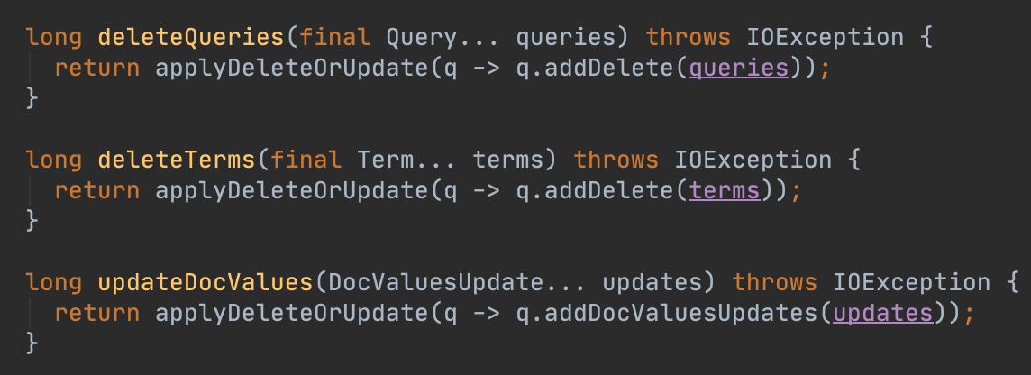
为什么学习Lucene
热爱分享，互助互赢
提高编码能力
学习存储技术（编码/压缩）
算法名 | 处理对象 | 分类
DirectMonotonic | 有序递增的数值序列 | 编码
FST | 有序的字符串序列 | 编码
PackedInts | 字节流 | 压缩
BitPacking | bit流 | 压缩/编码
LZ4 | 字节流 | 压缩
Run-Length | 字节流 | 编码
去重编码 | 数值序列 | 编码
LowercaseAsciiCompression | [0x1F,0x3F) or [0x5F,0x7F) | 编码

Slide 6
分享会能学到哪些内容
Lucene架构
倒排表（内存）
倒排表（磁盘）
索引文件（生成/读取）
段的合并策略、合并调度、索引文件的合并
Lucene中的近实时搜索NRT（near real time）
查询原理
查询缓存
压缩技术：DirectMonotonic、FST、PackedInts、BitPacking、LZ4、Run-Length、去重编码
off-heap/on-heap

Slide 7
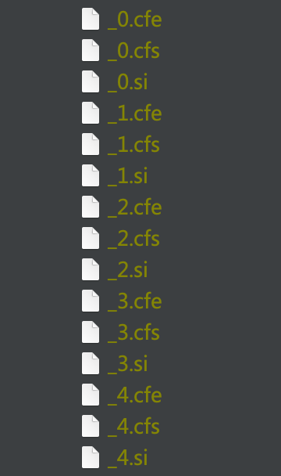
Lucene存储结构
段（Segment）
索引目录
Segment_0
Segment_1
Segment_3
Segment_2
Segment_4

Slide 8
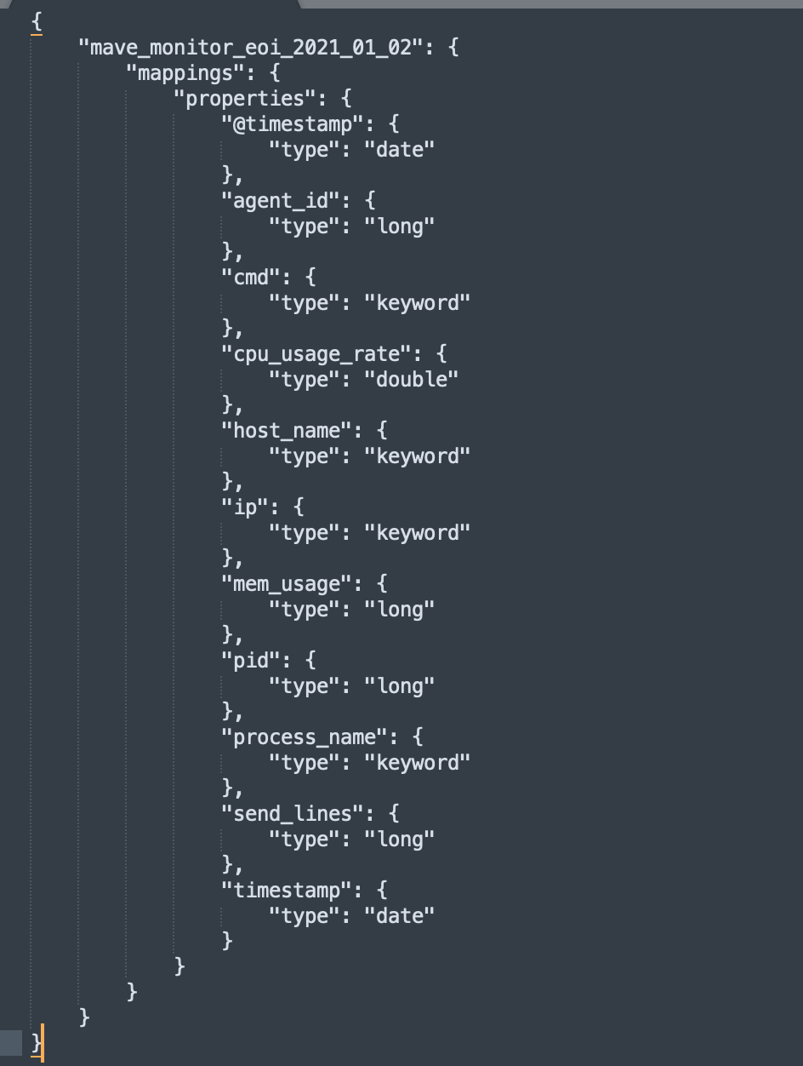
Lucene存储结构
域（Field）
Field
Segment_1
Field
… …
Field

Slide 9
Lucene存储结构
/data01/mave/probes/bin/flow/flow
Term
Term
分词
Term
Field
Term
/
data01
mave
probes
bin
flow
… …
Segment_1
Field
Term
… …
Field

Slide 10
Lucene存储结构
倒排信息（ Posting ）
Term
Term
Field
Posting
… …
Posting
Segment_1
Field
Term
DocId
… …
… …
Frequence
Field
Posting
Position
Offset
Payload

Slide 11
Lucene存储结构
倒排信息（Posting）
文档号（DocId）
词频（Frequence）
位置（Position）
偏移（Offset）
负载（Payload）
域：cmd
/data01/mave/probes/bin/flow/flow
0 5 10 15 20 25 30
Term | DocId | Frequence | Position | Offset | Payload
/ | 0 | 6 | [0, 7, 12, 19, 23, 28] | (0, 0), (7,7), (12, 12),(19, 19),(23, 23),(28, 28) | -
data01 | 0 | 1 | [1] | (1, 6) | -
mave | 0 | 1 | [8] | (8, 11) | -
probes | 0 | 1 | [13] | (13, 18) | -
bin | 0 | 1 | [20] | (20, 22) | -
flow | 0 | 2 | [24, 29] | (24, 27), (29, 32) | -

Slide 12
倒排表（内存）
组合存储
如果一个term在一篇文档中的词频只有1，那么文档号跟词频的信息组合存储，
否则文档号跟词频分开存储。
文档号: 5 ，词频: 1
文档号: 5 ，词频: 6
(5 << 1) | 1 == 11
(5 << 1) | 0 == 10
文档号&&词频
文档号
词频
11
10 | 6

Slide 13
倒排表（内存）
组合存储
如果一个域名存在负载信息，那么将位置（Position）跟负载（Payload）组合存储。
位置: 8， 负载: 无
位置：8， 负载 “a”
(8 << 1) | 1 == 17
(8 << 1) | 0 == 16
位置
位置
负载
11
17 | 1 | 97
负载长度
a的ASCII

Slide 14
倒排表（内存）
存储空间的分配与扩容
第一次处理一个term时，需要分配一个连续的固定大小的空间来存放文档号、
词频、位置、偏移、负载的信息。
term：“b”
“b”的ASCII
length
docId、frequence
position、payload、offset
1 | 98 | 0 | 0 | 0 | 0 | 16 | 0 | 0 | 0 | 0 | 16
0
1
2
3
4
5
6
7
8
9
10
11
12
13
14
15
16
17

Slide 15
倒排表（内存）
存储空间的分配与扩容
预分配的存储空间占满后，需要进行扩容。
term：“b”
“b”的ASCII
length
docId、frequence
position、payload、offset
index
1 | 98 | 0 | 0 | 0 | 0 | 16 | 0 | 0 | 0 | 0 | 14 | 0 | 0 | 0 | 0
0
1
2
3
4
5
6
7
8
9
10
11
12
13
14
15
16
17
position、payload、offset
0 | 0 | 0 | 0 | 0 | 0 | 0 | 0 | 0 | 17
18
19
20
21
22
23
24
25
26
27

Slide 16
倒排表（内存）
SSTable（Sorted String Table）
文档0，域名：“content”，域值：“book book is”，负载: “hi”
position
length
b
o
o
k
level
index
4 | 98 | 111 | 111 | 107 | 0 | 2 | 0 | 0 | 16 | 1 | 0 | 0 | 0 | 15 | 2
0
1
2
3
4
5
6
7
8
9
10
11
12
13
14
15
position
length
h
i
offset
length
length
h
i
offset
length
level
i
s
104 | 105 | 0 | 4 | 3 | 2 | 104 | 105 | 5 | 4 | 0 | 0 | 17 | 2 | 105 | 115
16
17
18
19
20
21
22
23
24
25
26
27
28
29
30
31
position
level
offset
length
level
1 | 0 | 0 | 0 | 16 | 4 | 10 | 2 | 0 | 16 | 0 | 0 | 0 | 0 | 0 | 0

Slide 17
倒排表（内存）
文档1，域名：“content”，域值：“book”，负载: 无
SSTable（Sorted String Table）
position
length
b
o
o
k
docId
freq
docId
level
index
4 | 98 | 111 | 111 | 107 | 0 | 2 | 3 | 0 | 16 | 1 | 0 | 0 | 0 | 15 | 2
0
1
2
3
4
5
6
7
8
9
10
11
12
13
14
15
position
length
h
i
offset
length
length
h
i
offset
index
i
s
104 | 105 | 0 | 4 | 3 | 2 | 104 | 105 | 5 | 0 | 0 | 0 | 57 | 2 | 105 | 115
16
17
18
19
20
21
22
23
24
25
26
27
28
29
30
31
position
length
level
offset
length
level
b
o
o
k
1 | 0 | 0 | 0 | 16 | 4 | 10 | 2 | 0 | 16 | 4 | 98 | 111 | 111 | 107 | 0
32
33
34
35
36
37
38
39
40
41
42
43
44
45
46
47
position
length
level
offset
length
level
position
length
h
i
offset
0 | 0 | 0 | 16 | 0 | 0 | 4 | 0 | 16 | 4 | 1 | 2 | 104 | 105 | 0 | 4
48
49
50
51
52
53
54
55
56
57
58
59
60
61
62
63
0 | 0 | 0 | 0 | 0 | 0 | 0 | 0 | 0 | 0 | 0 | 0 | 18 | 0 | 0 | 0
64
65
66
67
68
69
70
71
72
73
74
75
76
77
78
79

